Slide 1

باسم الله الرحمن الرحيم
التاريخ : 13 / 2/ 1443 هـ
الحصة : الثالث
المادة : علوم
عنوان الدرس : الحركة

Slide 2









استراتيجية شريط الذكريات
تغذية راجعة

Slide 3
الأهداف
تعرف السرعة والتسارع
تحسب التسارع
تربط التسارع بالتغير في السرعة

Slide 4
الاهمية
يمكن وصف الحركة بدلالة السرعة والمسافة والزمن والتسارع
المفردات الجديدة
السرعة المتجهة – التسارع
مراجعة المفردات
المتر وحدة قياس المسافة في النظام الدولي ويرمز له ب( م)

Slide 5


اذا أخبرتك ان سيلرة تحركت بسرعة 100 كم/س باتجاه الشمال
المعلومات التي عرفتها عن حركة السيارة
سرعة السيارة 100 كم /س
واتجاه السيارة شمالا
عناصر السرعة المتجهة
الاتجاه
السرعة
عندما نحدد السرعة والاتجاه فاننا نذكر السرعة المتجهة
السرعة المتجهة
مقدار سرعة الجسم واتجاه حركته
تتغير السرعة المتجهة اذا تغيرت
السرعة والاتجاه معا
الاتجاه فقط
سرعته فقط

Slide 6


الكتاب صفحة 46
مستعينة بكتابك صفجة 46 هل يمكنك تعريف التسارع
التسارع
التغير في السرعة المتجهة مقسوما على الزمن
هل يمكنك من التعريف استنتاج متى يتسارع الجسم ؟
يتغير التسارع اذا تغيرت السرعة المتجهة
اذا يتغير بنغير
1-السرعة
2- الاتجاه
3- السرعة والاتجاه معا

Slide 7
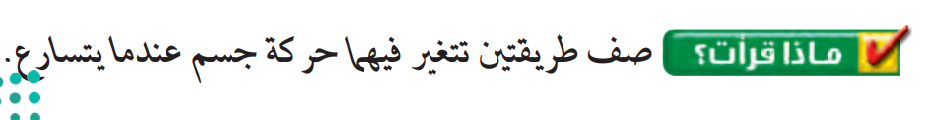
الكتاب صفحة 46
تغيير في مقدار السرعة او تغيير في مقدار الاتجاه .

Slide 8
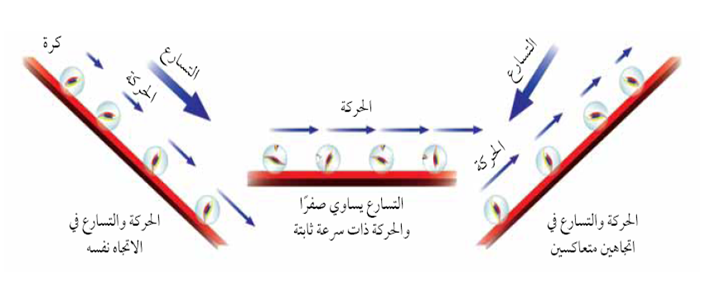

Slide 9
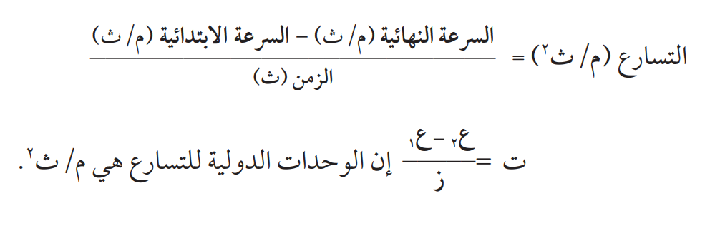
قانون التسارع

Slide 10

جسم يسير بسرعة ثابتة في مسار دائري هل يتسارع الجسم ؟
نعم لان اتجاهه متغير

Slide 11
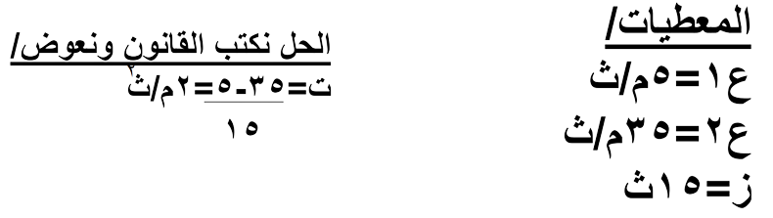
استراتيجية حل المسائل
يتحرك متزلج في سباق بسرعة 5م/ث وانحدر مما زاد سرعته إلى 35م/ث خلال زمن مقداره 15 ثانية احسبي تسارع المتزلج.
ع1
ع1
الزمن
ع2

Slide 12

استراتيجية حل المسائل
في مدينة الألعاب تسير عربة بسرعة 10م/ث وبعد5 ثوان انحدرت وأصبحت سرعتها 25م/ث أحسبي التسارع
الزمن
ع1
ع2

Slide 13
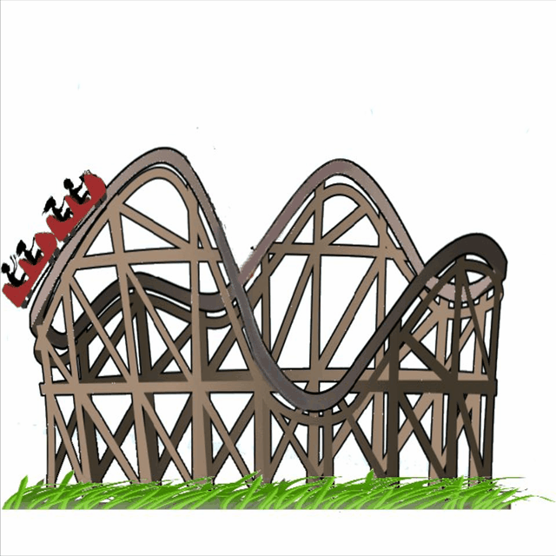
تخيلي نفسك في هذه الافعوانية التي تسلك مسارا ملتويا ما بين هبوط وصعود لذلك ان اردت تمثيل سرعتك بيانيا فكيف سيبدو المنحنى ؟

Slide 14
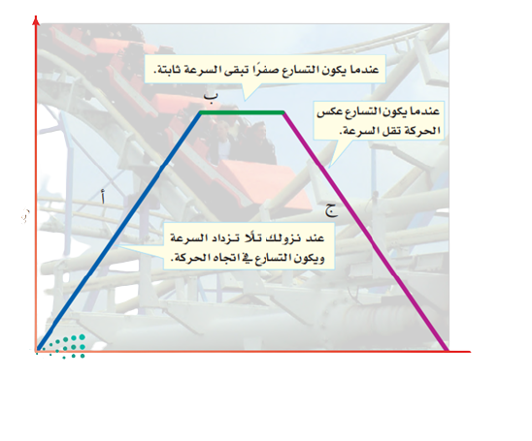
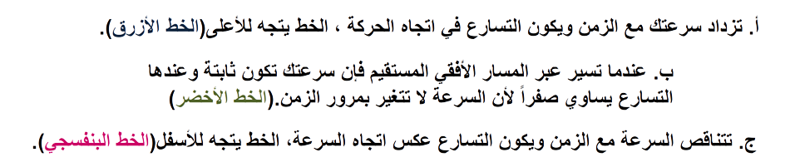
الرسم البياني للتسارع
السرعة
الزمن

Slide 15
التقويم الختامي
والان لنتحقق من فهمك بالاجابة على الأسئلة التالية
جسم يسير بسرعة 30م/ث
ما نوع هذه السرعة
كيف تتغير السرعة المتجهة لجسم ما
سارت سيارة بسرعة 40 كم/ س ثم زادت سرعتها الى 70كم/س خلال ساعتين
3
2
1

Slide 16
الخلاصة
التسارع
التغير في السرعة المتجهة مقسوما على الزمن
السرعة المتجهة
مقدار سرعة الجسم واتجاه حركته
الواجب
تلميذتي المجتهدة أتمنى منك حل الواجب الموجود في منصة مدرستي

Slide 17

عرفي السرعة

Slide 18
احسبي سرعة سيارة تقطع مسافة 400م خلا 4 ساعات ؟

Slide 19
اذا سار راكب دراجة بسرعة 20 م/ث كم يقطع خلال 30 ث

Slide 20


اثير
اسيل
العنود
جواهر
رفيف
ريتاج
ريناد
شروق
غدي
غلا
ليان
ندى
ميار
يارا

Slide 21


حسابي في تويتر
حسابي في التلجرام

